Slide 1

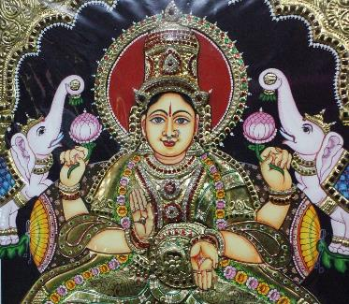
Мистецтво
Сьогодні
Урок
№28
Мистецькі візерунки з теплих країв (продовження). Створення малюнку для настінного розпису магазину іграшок, дитячого розважального центру, зоопарку за мотивами індійських розписів (білий або тонований папір, гуаш або фломастери)

Slide 2
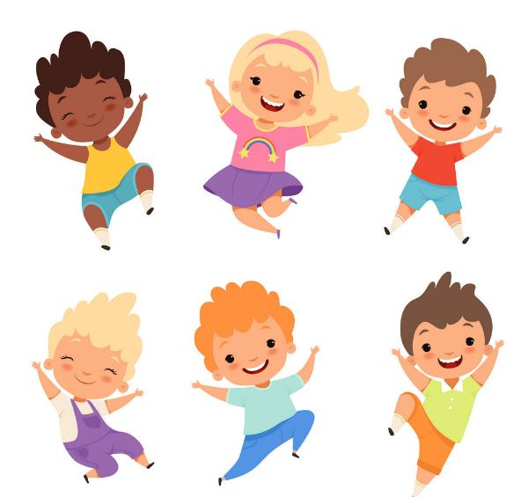
Сьогодні
15.04.2022
Прослухайте вірш та налаштуйтеся на роботу
Нумо, діти, підведіться!
Всі приємно посміхніться.
Продзвенів уже дзвінок,
Починаємо урок!

Slide 3

Сьогодні
15.04.2022
Вправа «Мікрофон»
Що таке народне мистецтво?
Що таке розпис?
Що таке настінний розпис?

Slide 4
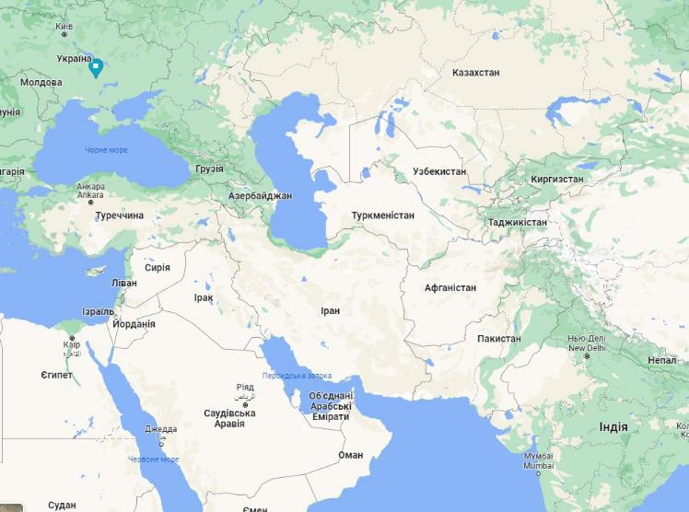

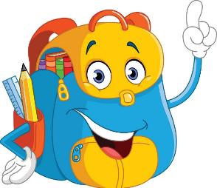
Сьогодні
15.04.2022
Помандруймо до Індії
Що ви знаєте про Індію?
Чи відвідували цю країну?

Slide 5
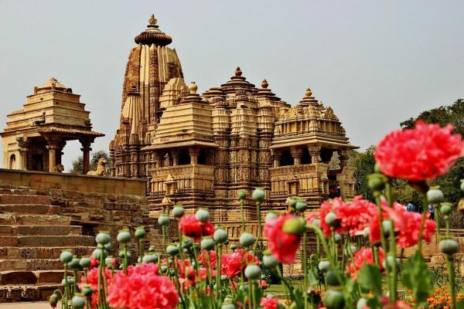
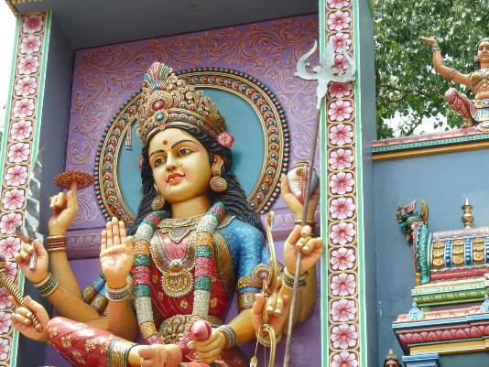
Сьогодні
15.04.2022
Розповідь учителя
Індія здавна вабить туристів неймовірною природою та захоплює унікальною культурою.

Slide 6
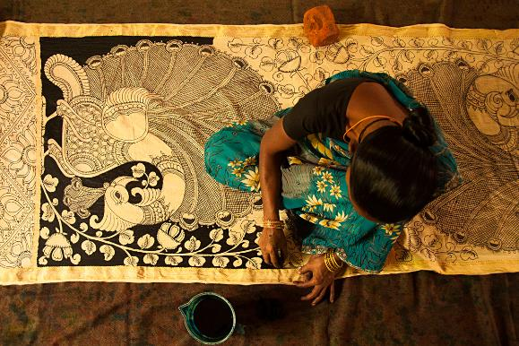
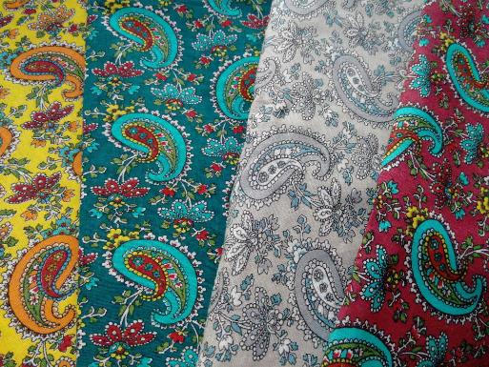
Сьогодні
15.04.2022
Розповідь учителя
Саме індійські народні майстри почали створювати візерунки на тканині.

Slide 7
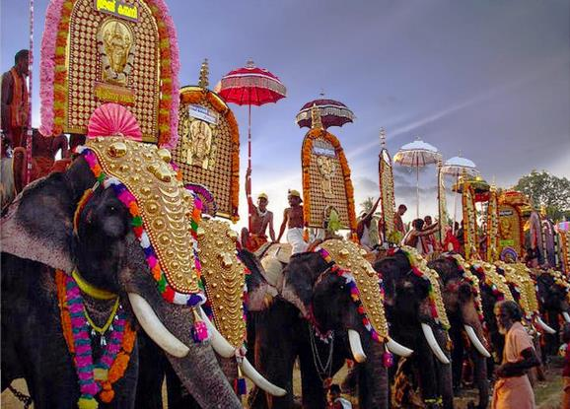
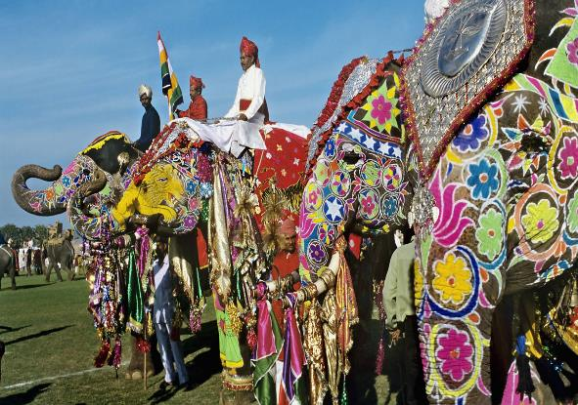
Сьогодні
15.04.2022
Розповідь учителя
Щороку в Індії проводять яскраві фестивалі слонів.

Slide 8
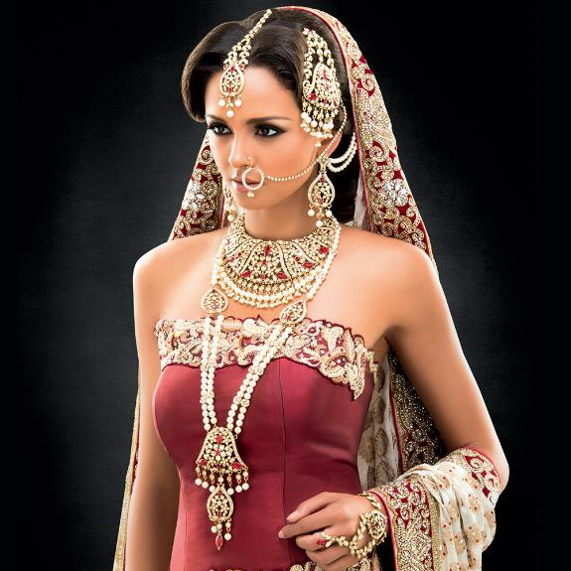
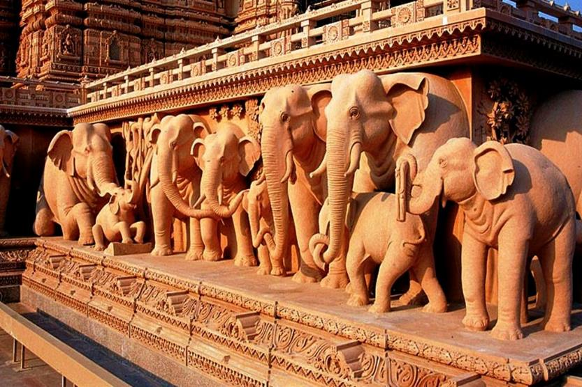
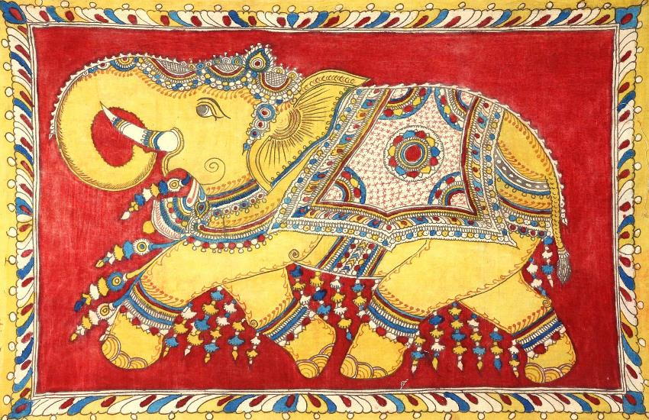
Сьогодні
15.04.2022
Розповідь учителя
А ще вражає дивовижна скульптура та декоративне мистецтво цієї країни, зокрема розпис, ювелірні вироби.

Slide 9
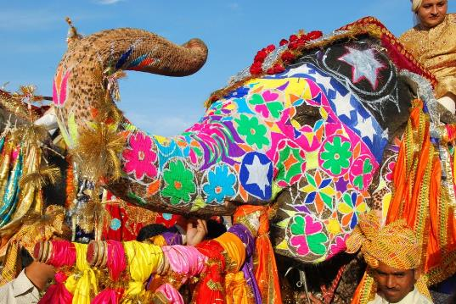
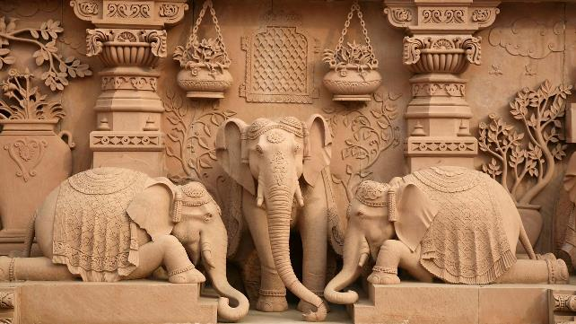
Сьогодні
15.04.2022
Розгляньте світлини
Які види мистецтва представлено на світлинах?

Slide 10
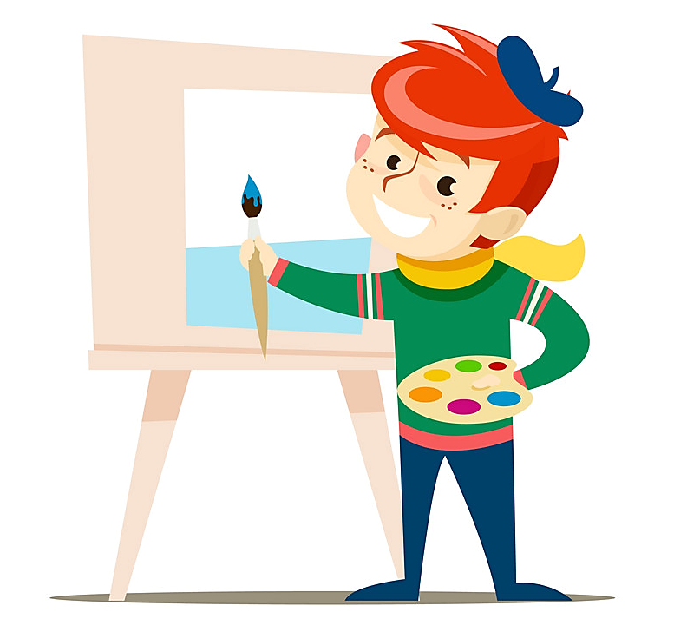
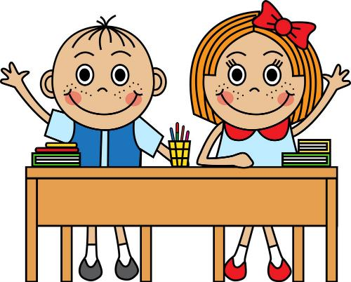
Сьогодні
15.04.2022
Правила безпеки на уроці образотворчого мистецтва
Роботу розпочинати лише з дозволу вчителя.
Використовувати інструмент тільки за призначенням.

Slide 11
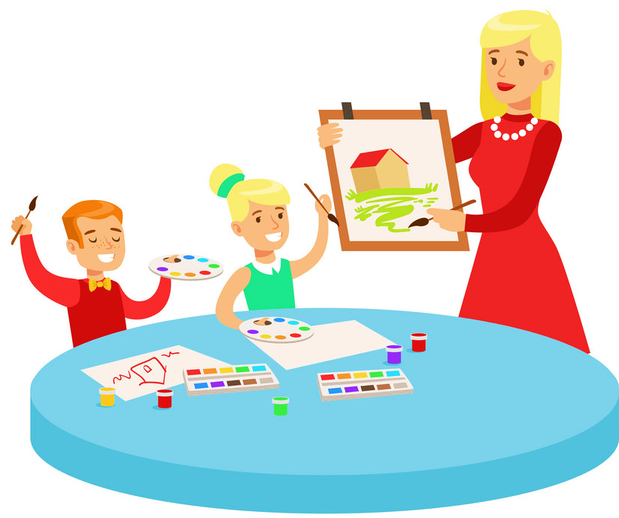
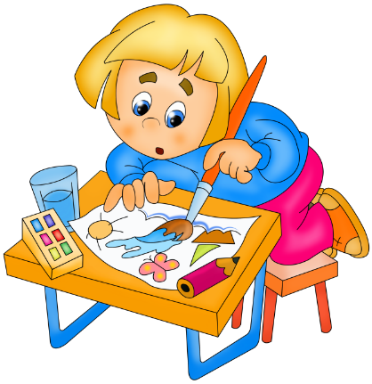
Сьогодні
15.04.2022
Правила безпеки на уроці образотворчого мистецтва
Користуватися прийомами роботи з інструментами, як показав учитель.
Тримати своє робоче місце у належному порядку.

Slide 12
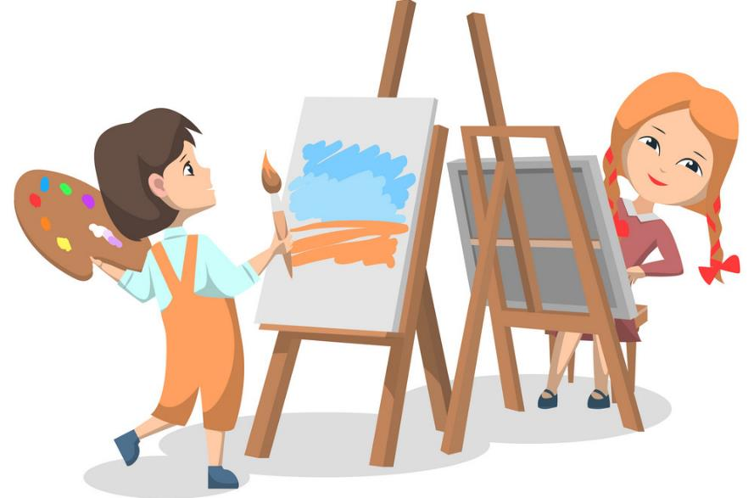
Сьогодні
15.04.2022
Продемонструйте власні малюнки.

Slide 13
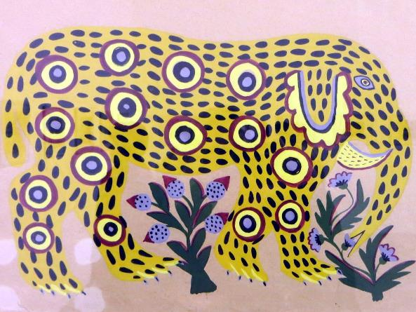
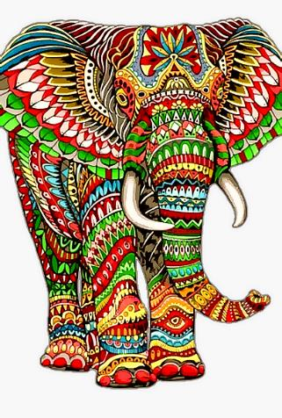
Сьогодні
15.04.2022
У вільний час …
Порівняй індійський розпис слона із зображенням декоративних тварин Марії Приймаченко.

Slide 14


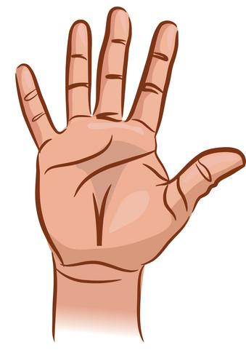
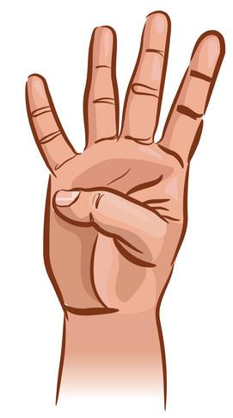

Сьогодні
15.04.2022
Рефлексія «5 пальців»
Як ви допомагали сьогодні однокласникам?
Яким був мій фізичний стан?
Які знання та досвід ви сьогодні отримали?
Що ви сьогодні робили та яких цілей досягли?
Який настрій протягом уроку в тебе переважав?

